Slide 1
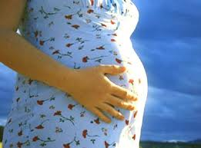
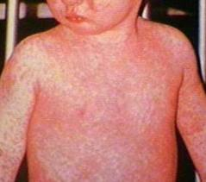
Rubéole , الحصبة الالمانية
Dr HOUSSINE,M
EPSP EL AMRIA -AIN TEMOUCHENT/ALGERIE

Slide 2

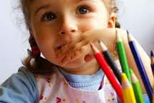
الحصبة الألمانية
SEMEP -EL AMRIA-

Slide 3

ما هي الحصبـــة الألمانيـــة
- هو مرض فيروسي معدي
- يكثر انتشاره مع أواخر فصل الشتاء وبداية فصل الربيع
- يعطي للجسم مناعة دائمة بعد الإصابة
SEMEP -EL AMRIA-

Slide 4
ما مـــدى خطورتــــه
تعتبر الحصبة الألمانية من اخف الأمراض المعدية حدة
و أكثرها سلامة خصوصا إذا حدثت في سن مبكرة
لكنهـــا
خطيرة بالنسبة للمرأة الحامل (خاصة في الشهور الثلاثة الأولى) إذ تتسبب بتشوهات خلقية متعددة للجنين (القلب السمع البصر...)
SEMEP -EL AMRIA-

Slide 5

فيـــروس الحصبـــة الالمانيـــــة
يفقد الفيروس فعاليته بالحرارة و أشعة الشمس
SEMEP -EL AMRIA-

Slide 6
طرق انتقـــال المــرض
- اتصال مباشر بواسطة الرذاذ المتطاير من المريض.
- اتصال غير مباشر عن طريق استخدام الأدوات الملوثة
بإفرازات المريض .
- وفي حالة الجنين تنتقل إليه العدوى عن طريق المشيمة من أمه المصابة
SEMEP -EL AMRIA-

Slide 7
أعراض الحصبة الألمانية
ارتفاع طفيف في درجة الحرارة.
تضخم في الغدد اللمفاوية في قاعدة وخلف الأذن.
بقع حمراء بسيطة تظهر على الوجه ثم تنتقل بسرعة إلى باقي الجسم (خاصة الصدر و الظهر).
ٲلم في المفاصل.
SEMEP -EL AMRIA-

Slide 8



كيف نقي أنفسنا من المرض
SEMEP -EL AMRIA-

Slide 9
المــهـــــم
1- عدم الارتباك.
2- الاتصال بطبيب الصحة المدرسية.
3- التوعية الصحية حول خطورة المرض على المرأة الحامل
لذا على المعلمة الحامل المحتكة بالتلاميذ المصابين إجراء فحص طبي مستعجل.
SEMEP -EL AMRIA-

Slide 10

لماذا لا ينصـح العــزل
لأنـــه
1- مرض غير خطير.
2- يكسب المصاب مناعة دائمة.
3- يمنح فرصة لإصابة الفتيات بالمرض لحماية حملهن من الإصابة في
المستقبل.
SEMEP -EL AMRIA-

Slide 11
للتخفيف من انتشار المرض
يجب
SEMEP -EL AMRIA-

Slide 12
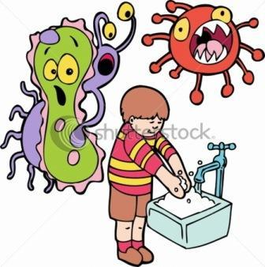
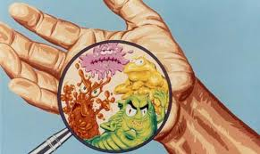
النظافـــة الشخصيـــة-1
SEMEP -EL AMRIA-

Slide 13
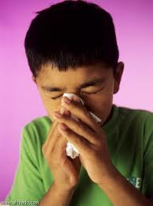

تصرف صحيح
تصرف خاطئ
SEMEP -EL AMRIA-

Slide 14

التهوية الدائمة والتعرض لأشعة الشمس-2
SEMEP -EL AMRIA-

Slide 15
على المرأة الحامل -3
سواءً في البيت أو في المؤسسات التعليمية
الابتعاد عن الشخص المصاب.
إجراء فحص طبي مستعجل.
SEMEP -EL AMRIA-

Slide 16
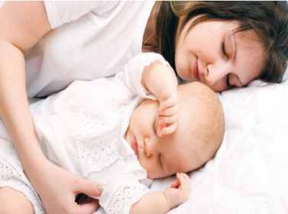
الخلاصـــــــــــة
الوقاية خير من العلاج
SEMEP -EL AMRIA-

